Slide 1
Sociobiheiviorālo rādītāju saistība ar atmiņas rādītājiem pieaugušajiem
Mg.Psych. Kristīne Šneidere
Asoc. prof. Ainārs Stepens

Slide 2
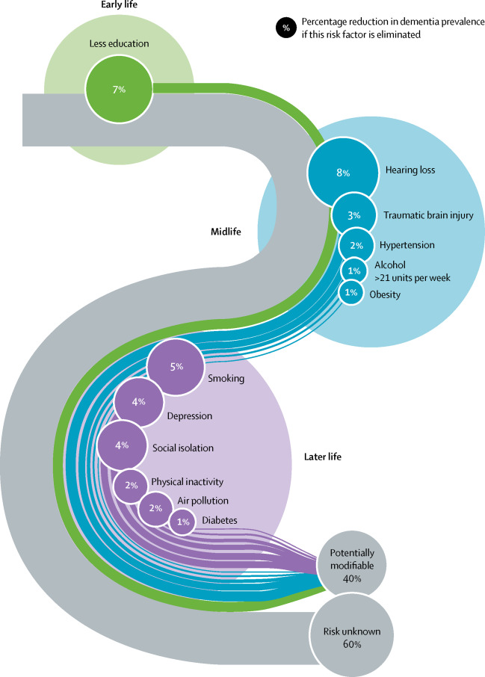
Aktualitāte
Veselīgas novecošanās desmitgade (2021 – 2030)
Prognozējamās izmaiņas vidējā vecumā 2050. gadā – 4,5 gadi (Eurostat, 2020)
Dzīvesveida nozīme demences simptomu aizkavēšanā vai pat novēršanā → kognitīvo rezervju loma veselīgā kognitīvajā novecošanās procesā (Livingston et al., 2020).

Slide 3
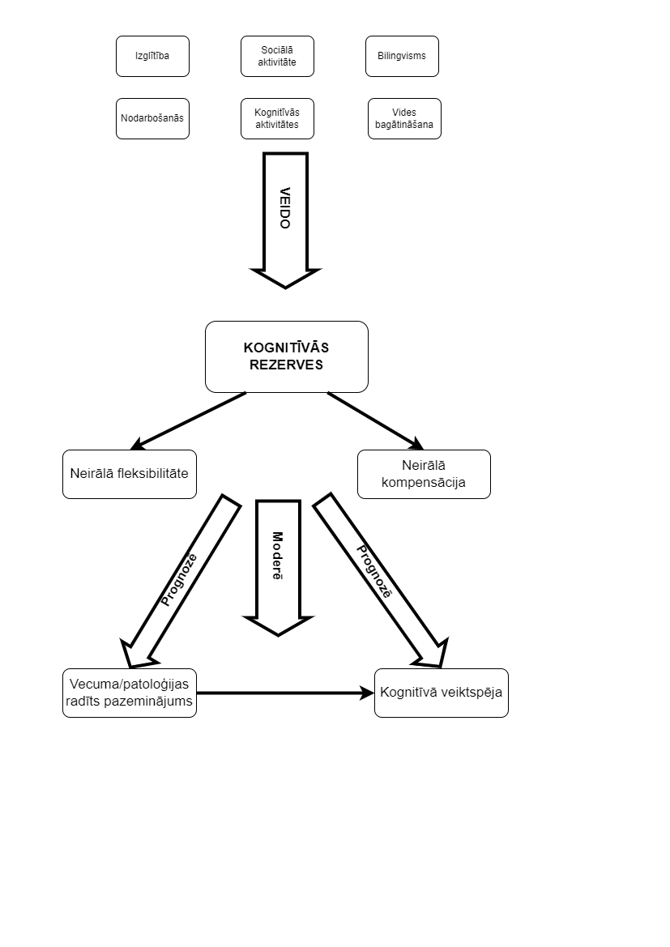
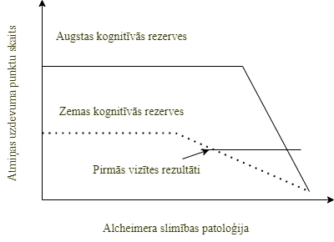
Kognitīvo rezervju teorija
Individuālā spēja pielāgot vai kompensēt kādu no procesiem vai nu smadzeņu patoloģijas gadījumā (piemēram, insults, demence), vai arī sastopoties ar izaicinošu uzdevumu, kas prasa papildu kognitīvos resursus (Stern et al., 2020).

Slide 4
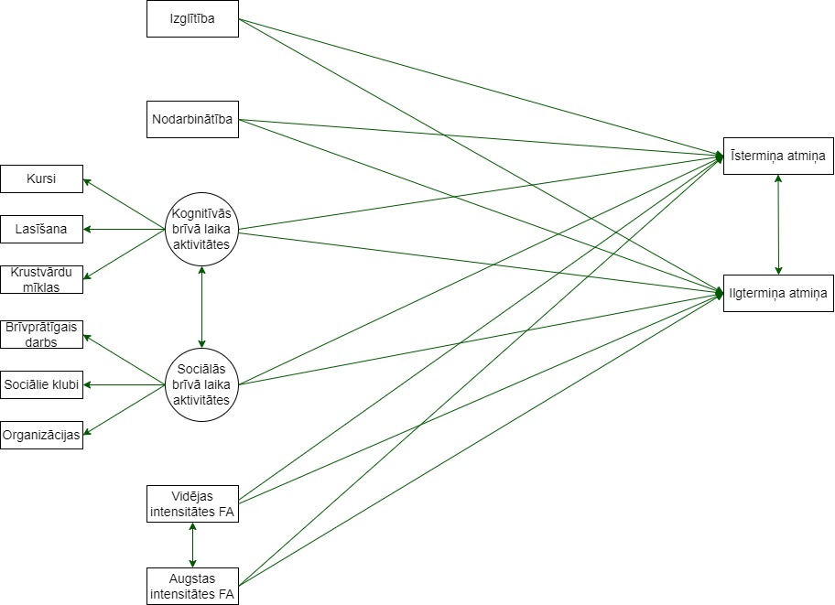
Konceptuālais modelis

Slide 5
Metode
Dalībnieki:
N = 546 (M_{vecums} = 70.54, SD = 10.19, 37.2% vīrieši)
Iekļaušanas kritēriji: latviešu valoda kā dzimtā
Izslēgšanas kritēriji: neirodeģeneratīva slimība, insults, noritošas onkoloģiskas saslimšanas
Procedūra:
Iegūta atļauja no SHARE Project sekundāro datu saņemšanai un lietošanai pētnieciskos nolūkos;
Dati tika iegūti no 2019. gada novembra līdz 2020. gada martam, izmantojot CAPI (Computer Assisted Personal Interview) metodi.
Datu ieguvi veica apmācīti speciālisti.
Notes:
546 native Latvian speakers with no reported diagnosis of neurodegenerative disease, stroke or ongoing oncological disease were included in data analysis. All data were obtained between November 2019 and March 2020 by trained specialists from a research agency and Computer Assisted Personal Interview method was used with each participant frontally.

Slide 6
Instrumentārijs Sekundārie dati no SHARE Project 8. viļņa
Mainīgie | Mērījums
Sociobiheiviorālie rādītāji
Izglītība | Vidējie gadi augstākajai iegūtajai izglītībai
Nodarbošanās | Esošā nodarbinātības situācija (ir/nav nodarbināts)
Brīvā laika aktivitātes (kognitīvās, sociālās, fiziskās) | Aktivitātes pēdējo 12 mēnešu laikā (ir/nav veicis) Mērenas un augstas intensitātes aktivitātes(Likerta skala 1 – gandrīz nekad vai nekad; 4 – bieži)
Atmiņas mērījumi | Aizkavētu desmit vārdu atsaukšana atmiņā (Harris & Dowson, 1985)
Notes:
Measures of cognitive reserve proxies and two measured cognitive functions –memory and verbal fluency were extracted from the data set. As SHARE project focuses on the activities of the past year, it was not possible to draw data depicting life-long activities, thus this is one of the limitations in this part of the study. The Education was measured using the mean years of the highest education level obtained, for occupation the current employment status was used. The leisure activities were based on two sets of questions – activities done in the past 12 months from a set list and two measures of the frequency of participating in aerobic activities. Initially leisure activities were chosen to mimic the activities in Cognitive Reserve Index questionnaire as much as possible, however, after conducting confirmatory factor analysis, leisuire activities were divided into two categories, creating cognitive and social leisure activities– cognitive that would include new training courses, reading and doing word puzzles, and social, that would involve voluntary work, participation in a social clubs or organizations.
To measure verbal fluency, a semantic version of F-A-S test was done and participants were asked to name as many animals as possible in one minute. For memory a version of 10 word task was offered, where participants had to recall a list of 10 words immediately and then after 10-15 minutes.
Data were analyzed using Spearman Rank Correlation and Structural Eqation Modelling

Slide 7
Rezultāti
Robeža: 0,10
Mainīgais | 1. | 2. | 3. | 4. | 5. | 6. | 7. | 8. | 9. | 10. | 11.
1. Izglītība | -
2. Nodarbinātība | 0,16** | -
3. Brīvprātīgais darbs | 0,02 | 0,09* | -
4. Kursi | 0,10* | 0,20** | 0,06 | -
5. Klubi | -0,00 | 0,02 | 0,02 | 0,17** | -
6. Organizācijas | 0,03 | -0,02 | 0,18*** | 0,05 | 0,15*** | -
7. Lasīšana | 0,15** | 0,04 | -0,04 | 0,22** | 0,09* | 0,09 | -
8. Mīklas | 0,11** | -0,00 | 0,01 | 0,07 | 0,03 | 0,05 | 0,33*** | -
9. Kāršu spēles | 0,07 | 0,09* | -0,04 | 0,12** | 0,02 | -0,01 | 0,08 | 0,07 | -
10. Īstermiņa atmiņa | 0 36*** | 0,25** | -0,06 | 0,16*** | 0,13** | 0,09* | 0,25*** | 0,18*** | 0,05 | -
11. Ilgtermiņa atmiņa | 0,34*** | 0,23** | -0,10* | 0,12** | 0,09* | 0,07 | 0,25*** | 0,22*** | 0,04 | 0,80*** | -
N = 546, *** - p < .001, ** - p < .01, * - p < .05

Slide 8
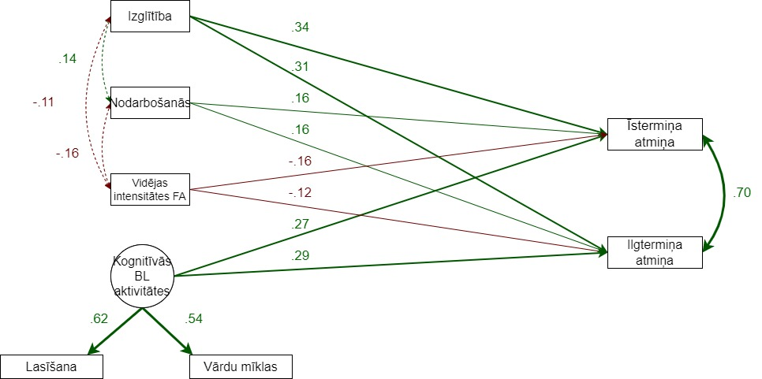
Modelis | RMSA | SRMR | CIF | AIC | BIC
0. modelis | 0,068 | 0,066 | 0,892 | 4120,9 | 4241,4
1. modelis | 0,066 | 0,066 | 0,893 | 4118,9 | 4235,1
2. modelis | 0,067 | 0,079 | 0,936 | 5101,9 | 5183,6
3. modelis | 0,068 | 0,078 | 0,933 | 5102,9 | 5180,3
4. modelis | 0,07 | 0,083 | 0,941 | 5111,7 | 5184,9
5. modelis | 0,079 | 0,058 | 0,970 | 5117,7 | 5182,2

Slide 9
Ierobežojumi
šķērsgriezuma dizains neļauj gūt pilnvērtīgu priekšstatu par mainīgo attiecībām un kognitīvo rezervju koncepts būtu jāaplūko tieši longitudinālā aspektā;
pašziņoti rādītāji → augsts atmiņas kļūdas risks!

Slide 10
Secinājumi
Augstāka iegūtā izglītība,
pašreizēja nodarbinātība,
lasīšana un vārdu mīklu minēšana, kā arī
Iesaiste mērenas intensitātes fiziskajās aktivitātēs
varētu būt saistītas ar labākiem īstermiņa un ilgtermiņa atmiņas rādītājiem.

Slide 11
Paldies par uzmanību!
kristine.sneidere@rsu.lv

